Slide 1
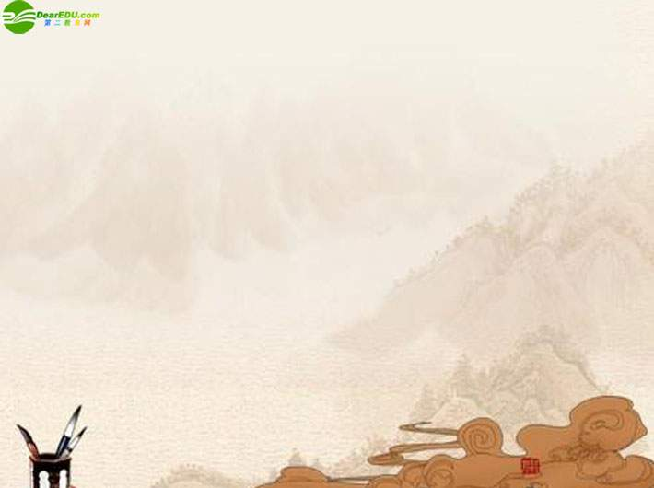
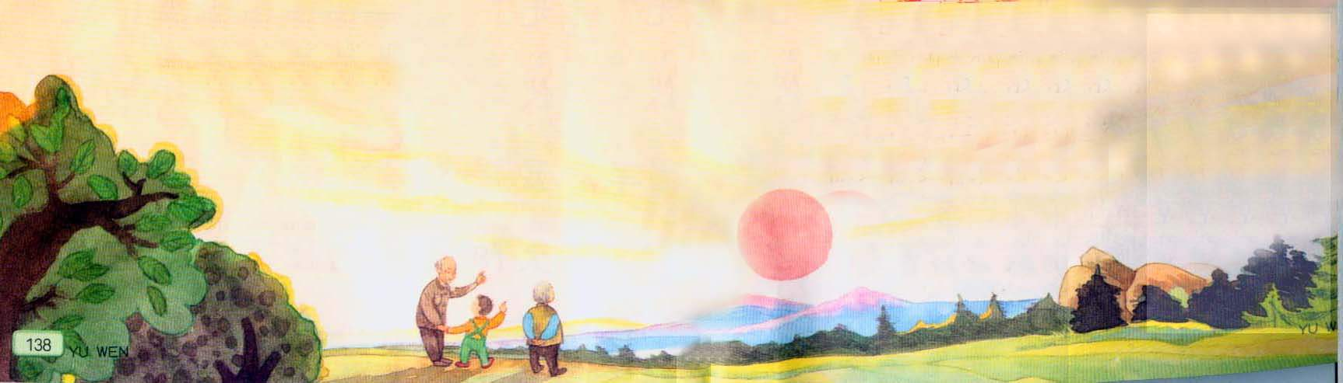
苏教版二年级语文上册
夕阳真美
夕阳真美
执教人：张金凤

Slide 2

太阳已经西斜，收起了刺眼的光芒。天空一片深蓝。连绵起伏的西山，披着夕阳的余晖，显得十分壮丽。

Slide 3
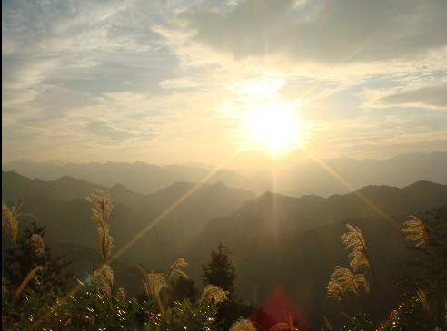
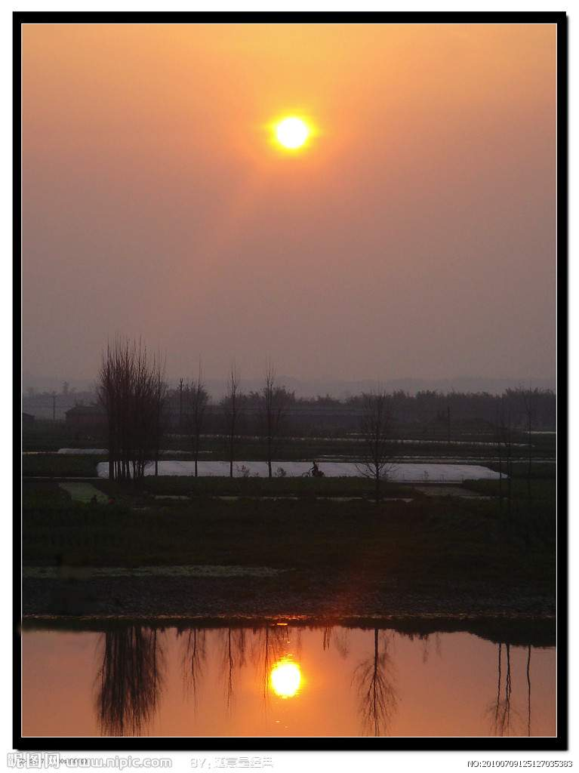

Slide 4
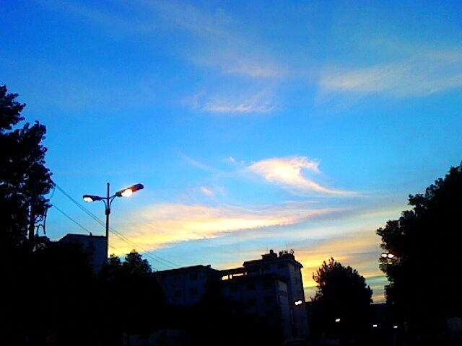

Slide 5
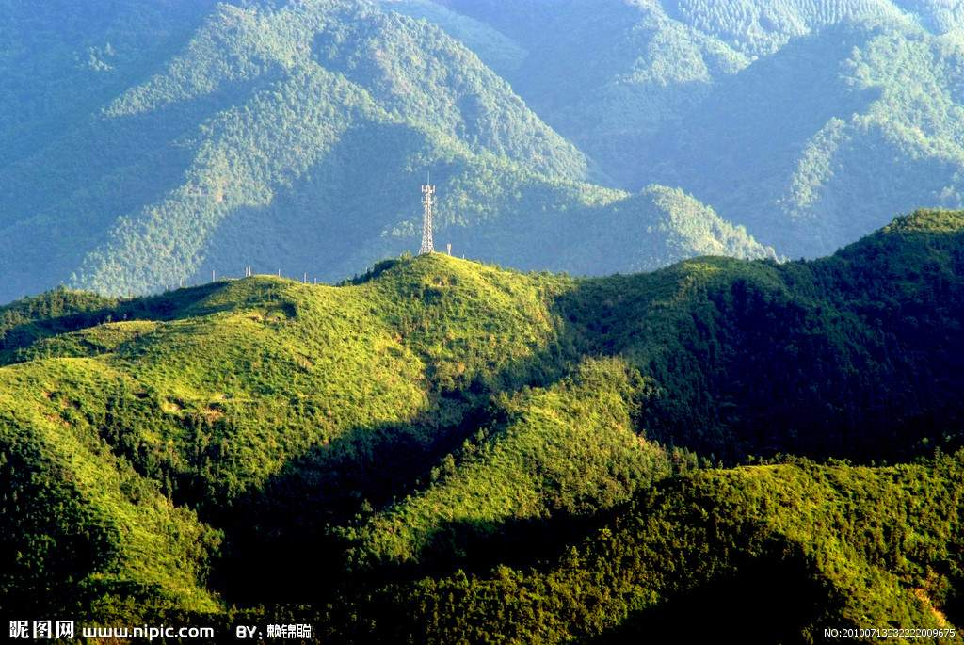

Slide 6
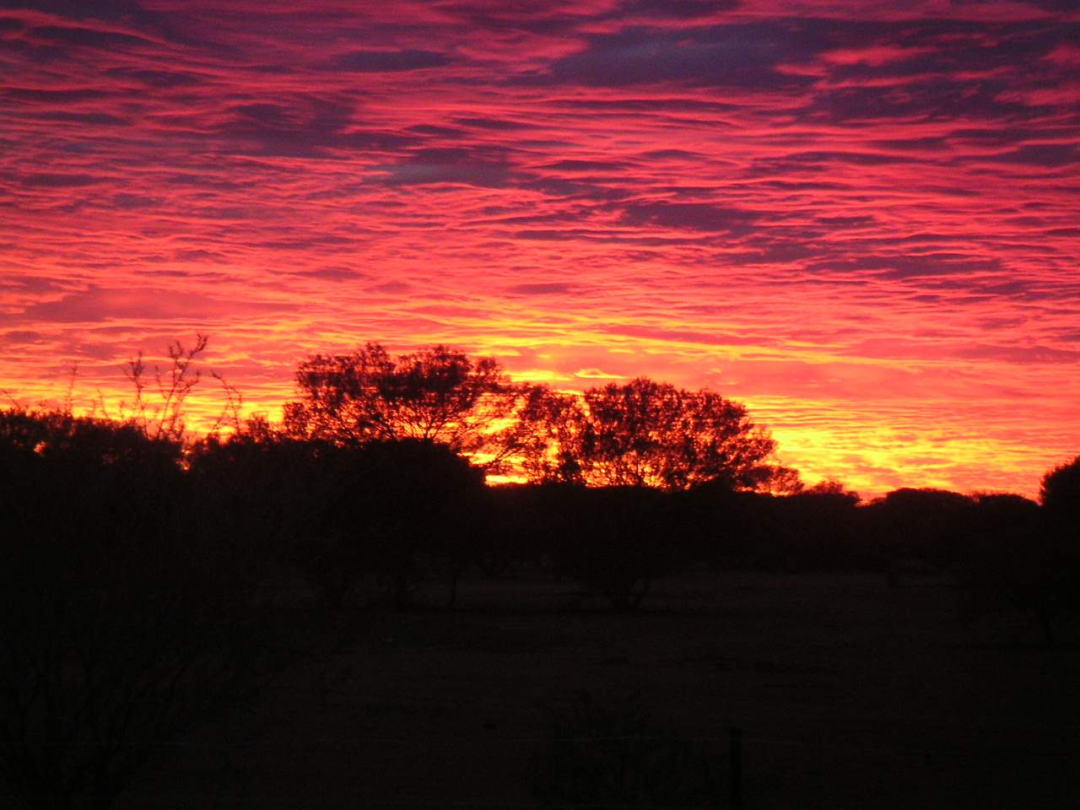

Slide 7
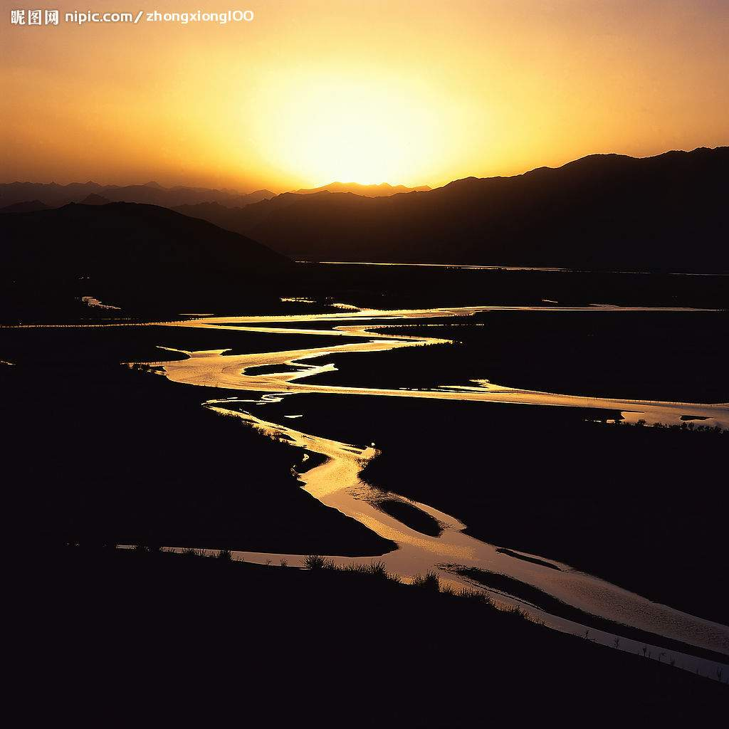

Slide 8
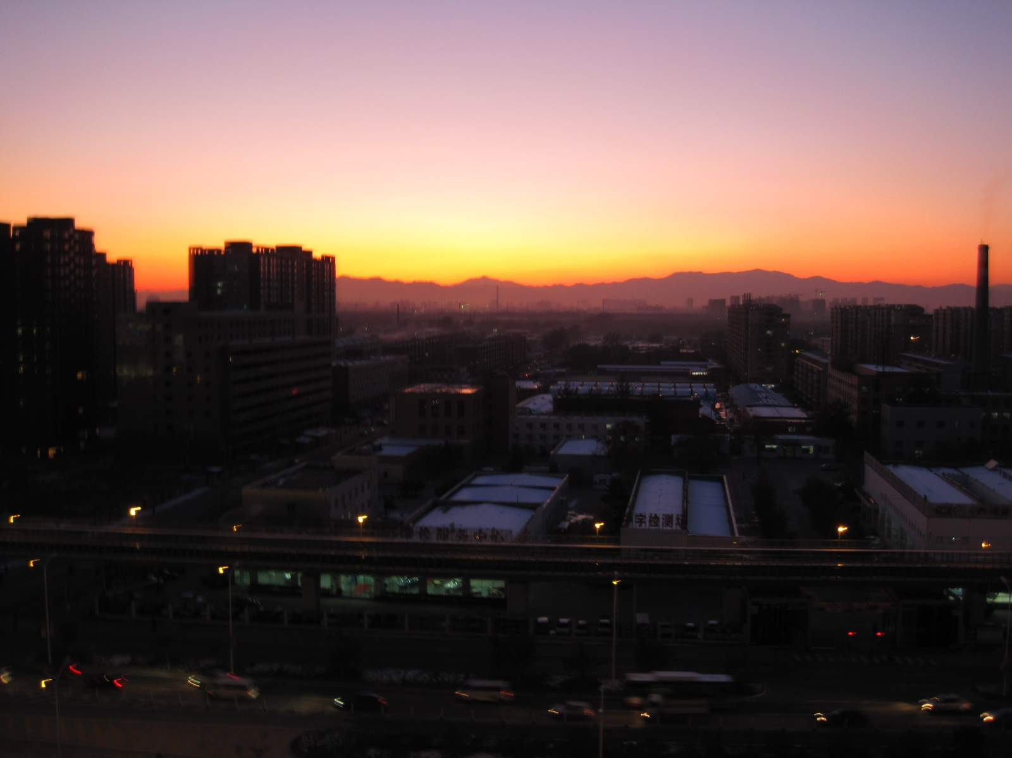

Slide 9
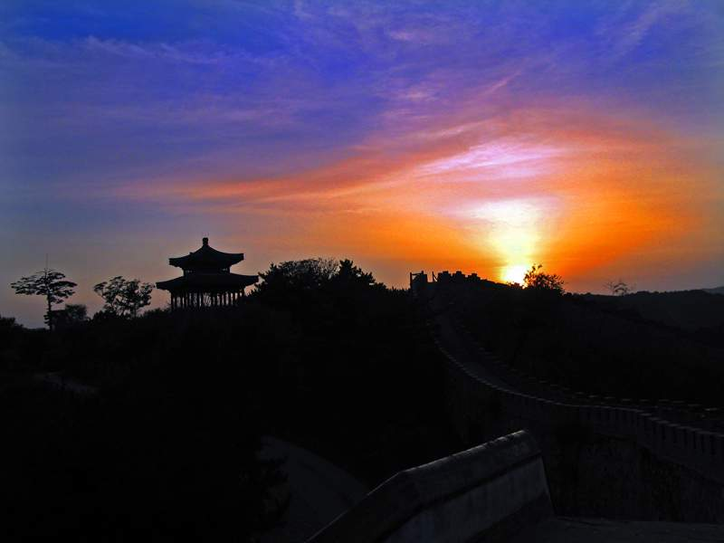
太阳慢慢地往下沉。它那圆圆的脸涨红了，把身边的云染成了黄色、红色、紫色……

Slide 10
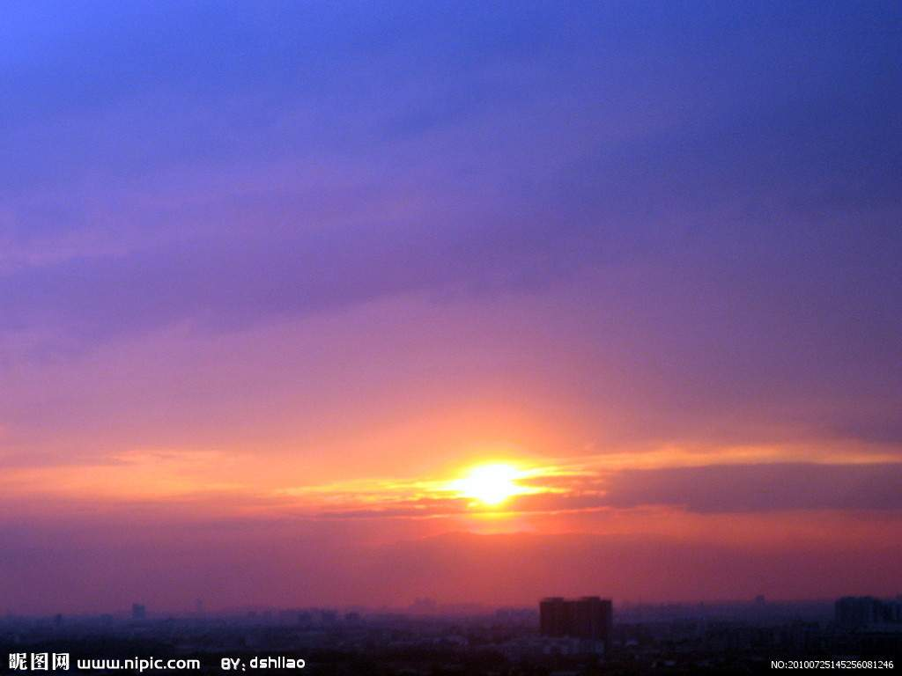

Slide 11
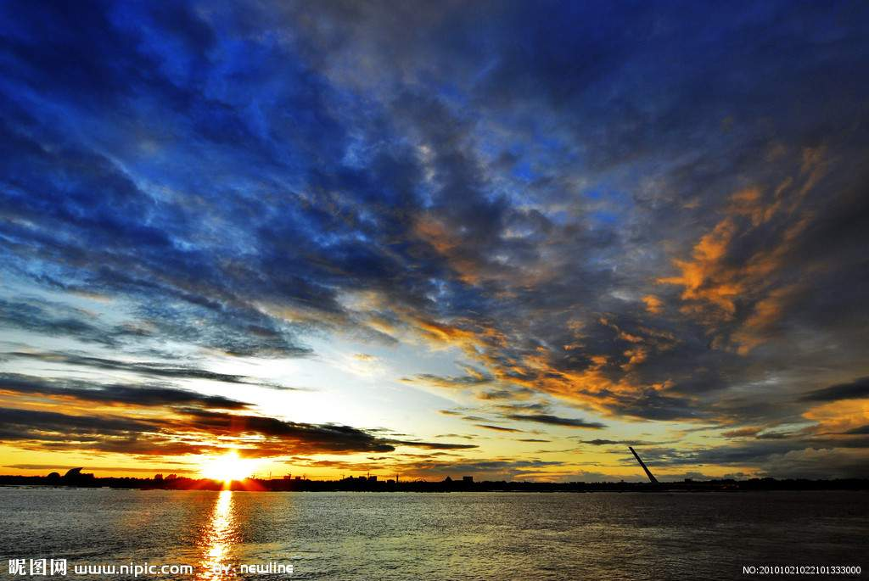

Slide 12
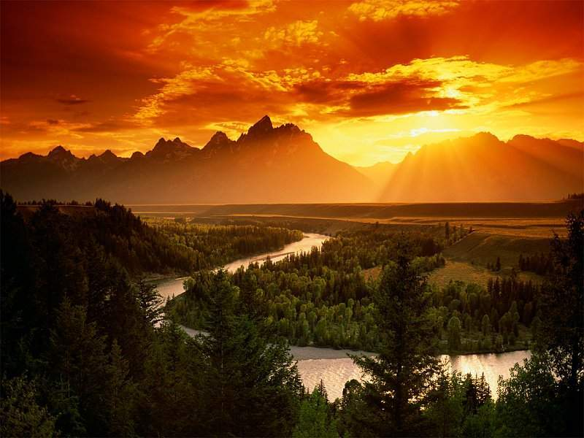
太阳的脸变得更红了。它轻轻地走向西山的背后，把灿烂的霞光留在遥远的天边。

Slide 13
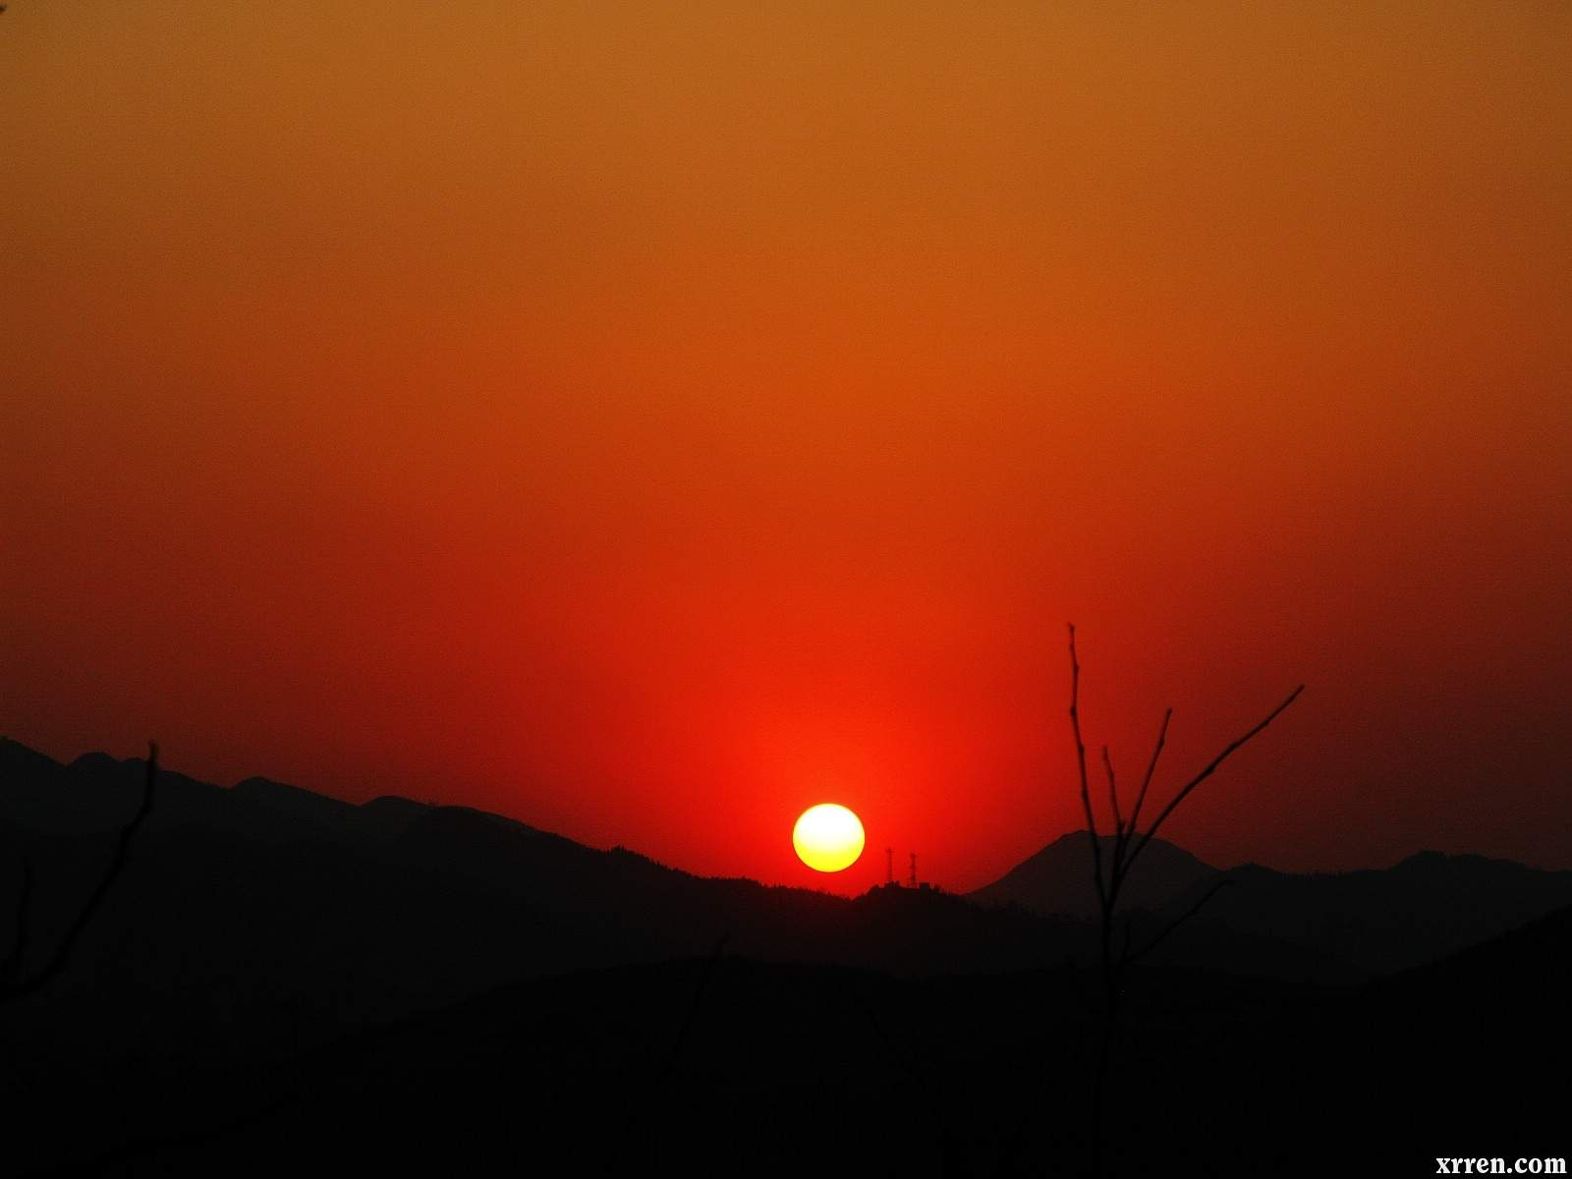

Slide 14
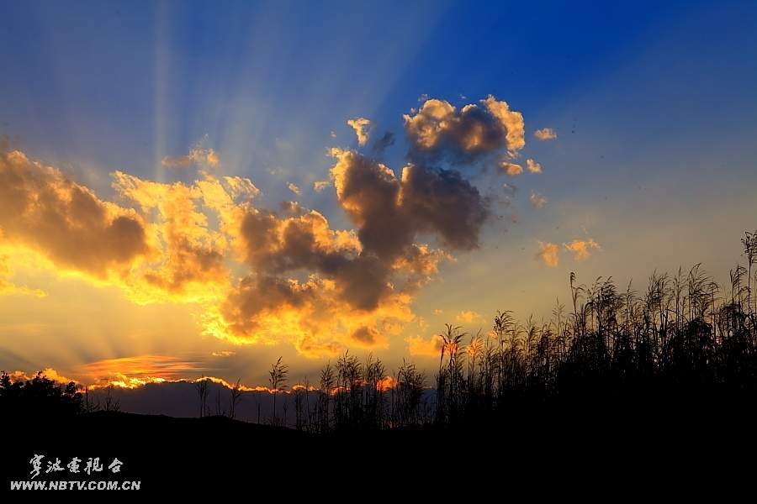

Slide 15
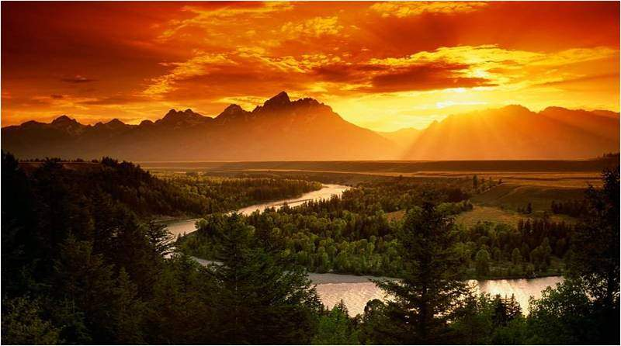

Slide 16
